Slide 1
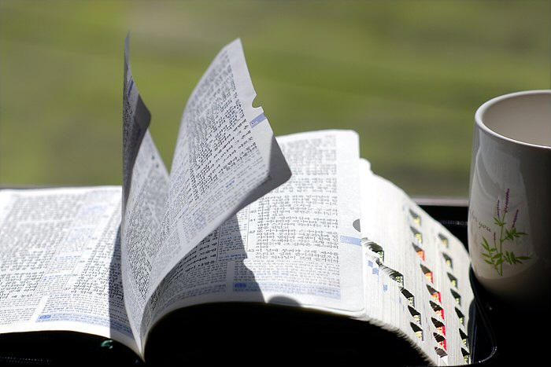
교독문
114번
(이웃사랑)

Slide 2
주는 주의 힘으로 산을 세우시며
권능으로 띠를 띠시며
바다의 설렘과 물결의 흔들림과
만민의 소요까지 진정하시나이다

Slide 3
땅 끝에 사는 자가
주의 징조를 두려워하나이다
주께서 아침 되는 것과
저녁 되는 것을 즐거워하게 하시며

Slide 4
땅을 돌보사 물을 대어
심히 윤택하게 하시며
하나님의 강에 물이 가득하게 하시고
이같이 땅을 예비하신 후에
그들에게 곡식을 주시나이다

Slide 5
주께서 밭고랑에 물을 넉넉히 대사
그 이랑을 평평하게 하시며
또 단비로 부드럽게 하시고
그 싹에 복을 주시나이다

Slide 6
주의 은택으로 한 해를 관 씌우시니
주의 길에는 기름 방울이 떨어지며
들의 초장에도 떨어지니
작은 산들이 기쁨으로
띠를 띠었나이다

Slide 7
초장은 양 떼로 옷 입었고
골짜기는 곡식으로 덮였으매
그들이 다 즐거이 외치고
또 노래하나이다
<아 멘>

